Slide 1
應用無網格法於 正顎手術後之顏面變化預測
研究生 ： 陳艾揚
指導教授 ： 方晶晶 教授
Notes:
Facial morphological change prediction after Orthognathic surgery by meshless method

Slide 2
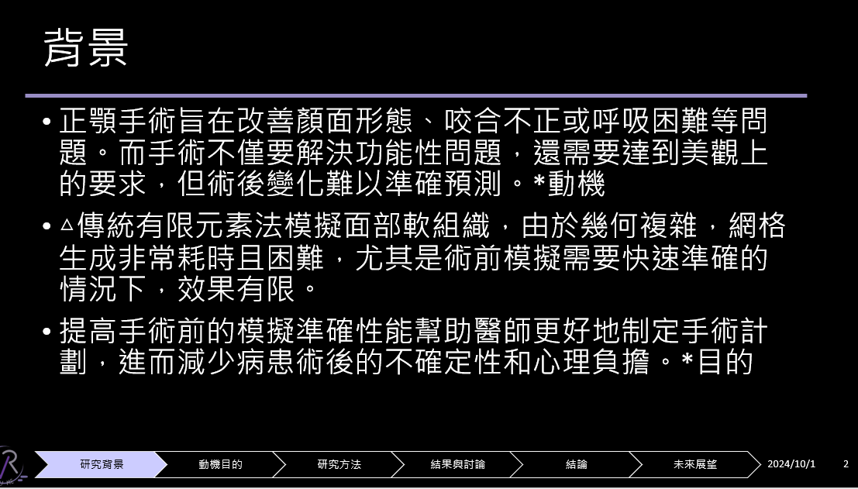
背景
正顎手術旨在改善顏面形態、咬合不正或呼吸困難等問題。而手術不僅要解決功能性問題，還需要達到美觀上的要求，但術後變化難以準確預測。
傳統有限元素法模擬面部軟組織，由於幾何複雜，網格生成非常耗時且困難，尤其是術前模擬需要快速準確的情況下，效果有限。
提高手術前的模擬準確性能幫助醫師更好地制定手術計劃，進而減少病患術後的不確定性和心理負擔。

Slide 4
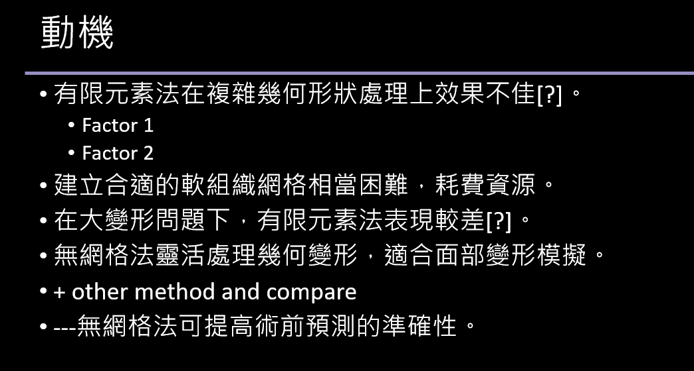
動機
傳統有限元素法在複雜幾何形狀處理上效果不佳。
建立合適的軟組織網格相當困難，耗費資源。
在大變形問題下，有限元素法表現較差。
無網格法靈活處理幾何變形，適合面部變形模擬。
無網格法可提高術前預測的準確性。

Slide 5
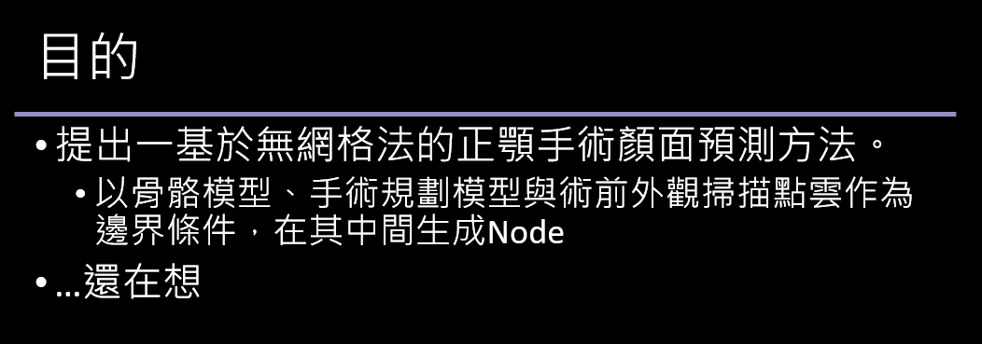
目的
提出一基於無網格法的正顎手術顏面預測方法。
以骨骼模型、手術規劃模型與術前外觀掃描點雲作為邊界條件，在其中間生成Node
…還在想
提供更加精確且高效的數值解決方案，使醫師能在術前預估顏面變化，並輔助決策。

Slide 6
研究方法
Further discussion needed

